Slide 1
Впровадження превентивної освіти
Монастириська загальноосвітня школа I-III ступенів

Slide 2
Реалізація превентивної освіти в Монастириській загальноосвітній школі I-III ступенів
Основні завдання реалізації превентивної освіти
Курс «Захисти себе від ВІЛ»
Цілі
Ідеї
Профілактична робота
Інтерактивні ігрові форми

Slide 3
Основними завданнями є:
Надання учням повної і достовірної інформації з проблем ВІЛ/СНІДу
Формування в школярів відповідальних ставлень до проблем ВІЛ- інфікування і толерантного ставлення до людей, які живуть з ВІЛ.
Розвиток необхідних умінь та навичок, які зменшують схильність молоді до ризикованої поведінки
Створення сприятливого середовища, співпраця з батьками, педагогічним колективом, закладами охорони здоров’я і громадськими організаціями, які функціонують у цій сфері

Slide 4
«Захисти себе від ВІЛ»
У Монастириській загальноосвітній школі I-III ступенів діє курс «Захисти себе від ВІЛ»- це ідеальне середовище для впровадження профілактичних програм, й програм профілактики ВІЛ-інфекцій. «Захисти себе від ВІЛ» відвідують учні 10-11 класів.
Клас | Кількість учнів
10-А | 20
10-Б | 16
11-А | 19
11-Б | 20
11-В | 17

Slide 5
Курс «захисти себе від ВІЛ»
Робота «Захисти себе від ВІЛ» спрямована на досягнення двох базових цілей:
Захист молоді, якій доводиться дорослішати і розв’язувати проблеми створення сім’ї та народження дітей в умовах епідемії ВІЛ/СНІДу
Захист людей, які живуть з ВІЛ.
Важливість мети полягає не лише в гуманному ставленні до хворих, а й у тому, що дискримінація ВІЛ-позитивних є суттєвою перепоною з подолання епідемії.

Slide 6
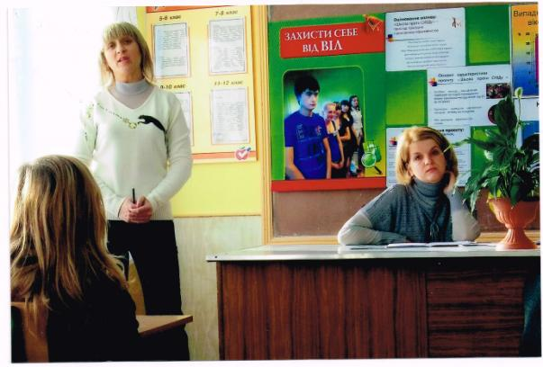
Профілактична робота
«Надзавданням» профілактичної роботи, особливо серед учнівської молоді, є створення у кожного власної поведінки, спрямованої на зниження ризику зараження ВІЛ, формування зваженого ставлення до проблеми СНІДу

Slide 7
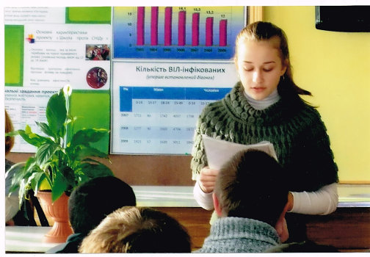
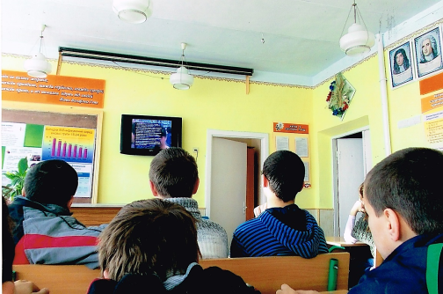
Профілактична робота
Статистичні дані
Перегляд фільму

Slide 8
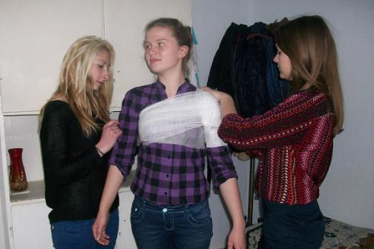
Інтерактивні ігрові форми
Курс використовує у своїй роботі різні інтерактивні ігрові форми для забезпечення реалізації моделі превентивної освіти, які дають змогу подавати інформацію й формувати навички, так і перевіряти рівень знань та вмінь.

Slide 9
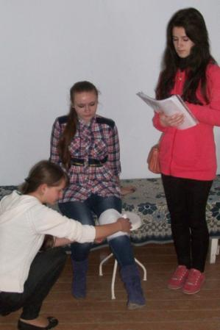
Інтерактивні ігрові форми.
Створення різноманітних ситуацій й можливість отримання зворотнього зв’язку додають учням зацікавленості, бажання взяти участь.

Slide 10
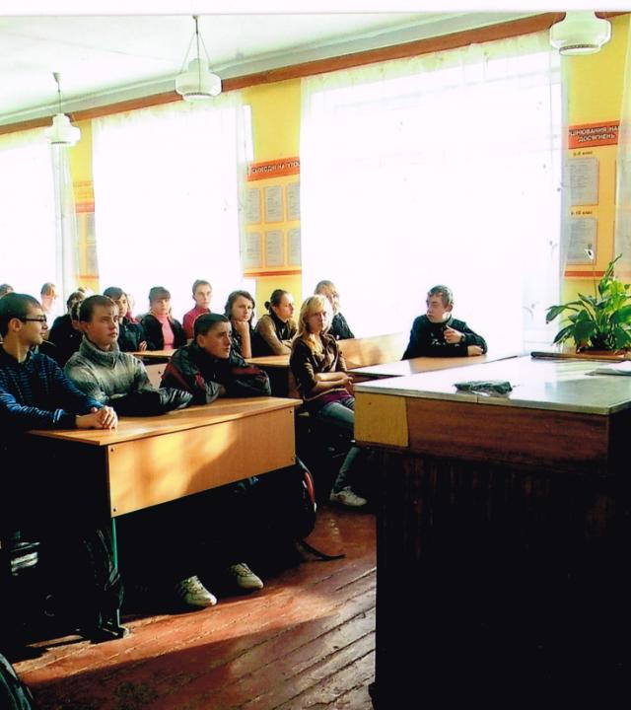
Головним принципом роботи нашої школи є зосередження на потенціалі і позитиві та мотивація основної цінності життя – це здоров’я людини
Василевич Г. А.

